Slide 1

Klubbmøte NSF
VELKOMMEN!
6. september 2022

Slide 2
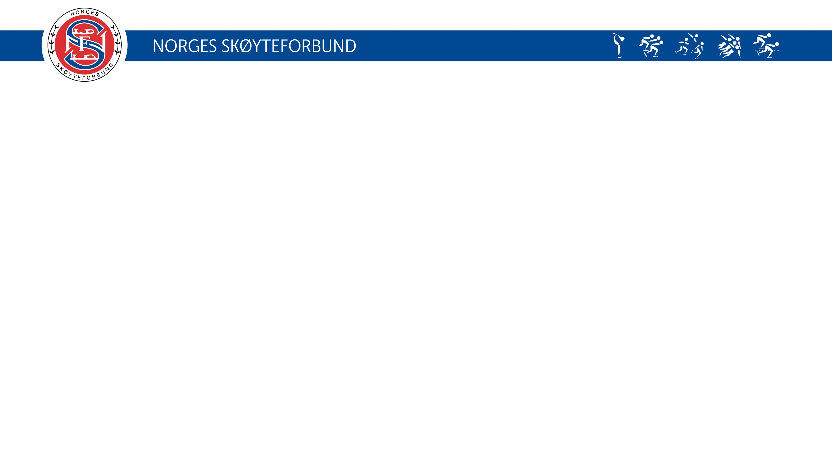
Agenda
Velkommen v/Skøytepresident Mona Adolfsen
Trenerattest/politiattest- ny portal v/ Jon Grydeland og Ronny Haugen fra NIF
Lisens: praktiske tips v/Karoline Tønnesen, lisensansvarlig og leder i Oslo Idrettslag
Rent Idrettslag/Ren Idrett v/ Håkon Dahl
Støtteordninger for klubb v/Petter Andersen
World Ice Skating Day; 4.desember https://www.worldiceskatingday.com/ v/Håkon Dahl
Nye retningslinjer for streaming v/ Lise Røsto Jensen
Info om Skøytetinget 2023

Slide 3
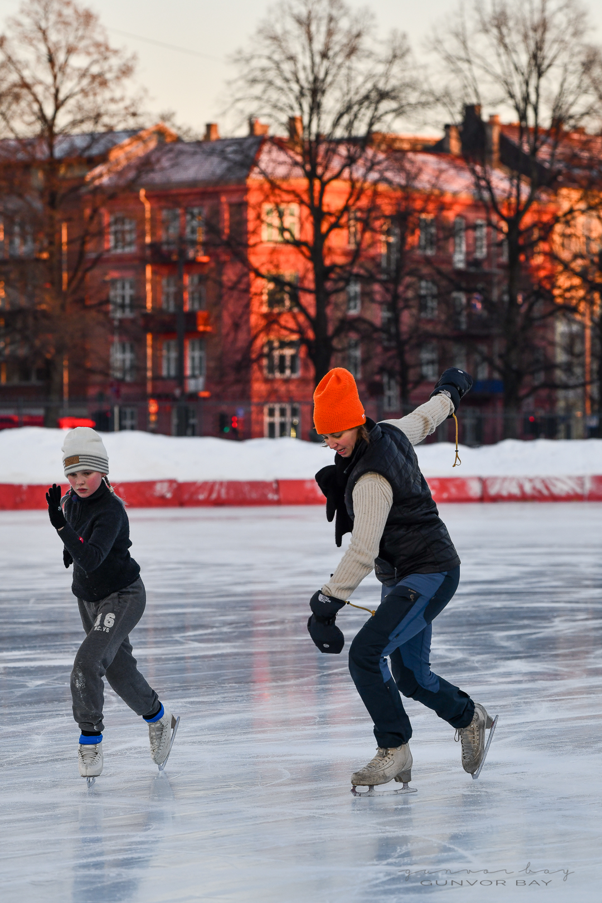
Trenerattest
Gjennomført: 104 trenere fra 18 klubber
Bergen KK | Kongsvinger KK | Sandefjord KK
Drammen SK | Loddefjord IL | Sarpsborg SK
Bærum SK | Moss KK | Stavanger KK
Gjøvik KK | Nesodden SK | Stavanger-Sandnes SK
Jevnaker SK | Oslo IL | Tønsberg Turn-kunstløp
Kongsberg SK | Oslo SK | Tønsberg Turn-Skøyter

Slide 4
Trenerattest/politiattest- ny portal
v/ Jon Grydeland og Ronny Haugen fra NIF

Slide 5
Lisens
Norges Skøyteforbund pålegger alle utøvere som deltar i konkurranse og trening
(inkl. Skøyteskole) om å løse lisens for hver sesong.
Lisenskrav sendt ut til alle som løste lisens i 2021-2022
Nytt : alle under 13 år i lisensregisteret løses automatisk
Siste år med utsending av faktura med KID-nummer, neste år vil lisens kun løses i MinIdrett eller via klubbens fellesbetaling i Sportsadmin.

Slide 6
Lisens; praktiske tips
v/Karoline Tønnesen, lisensansvarlig og leder i Oslo Idrettslag

Slide 7
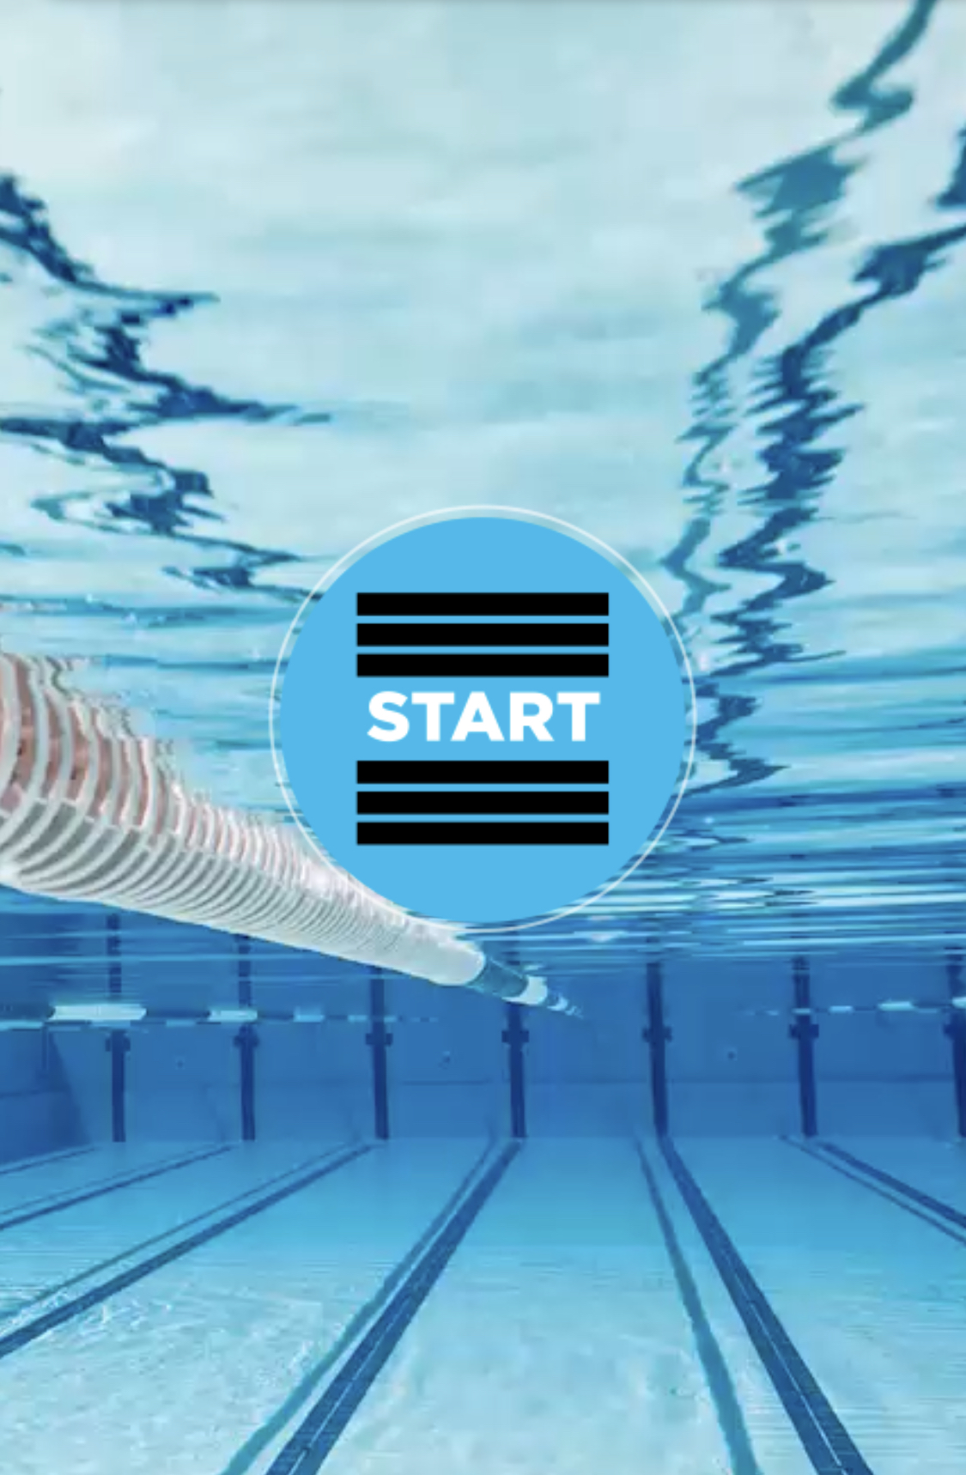
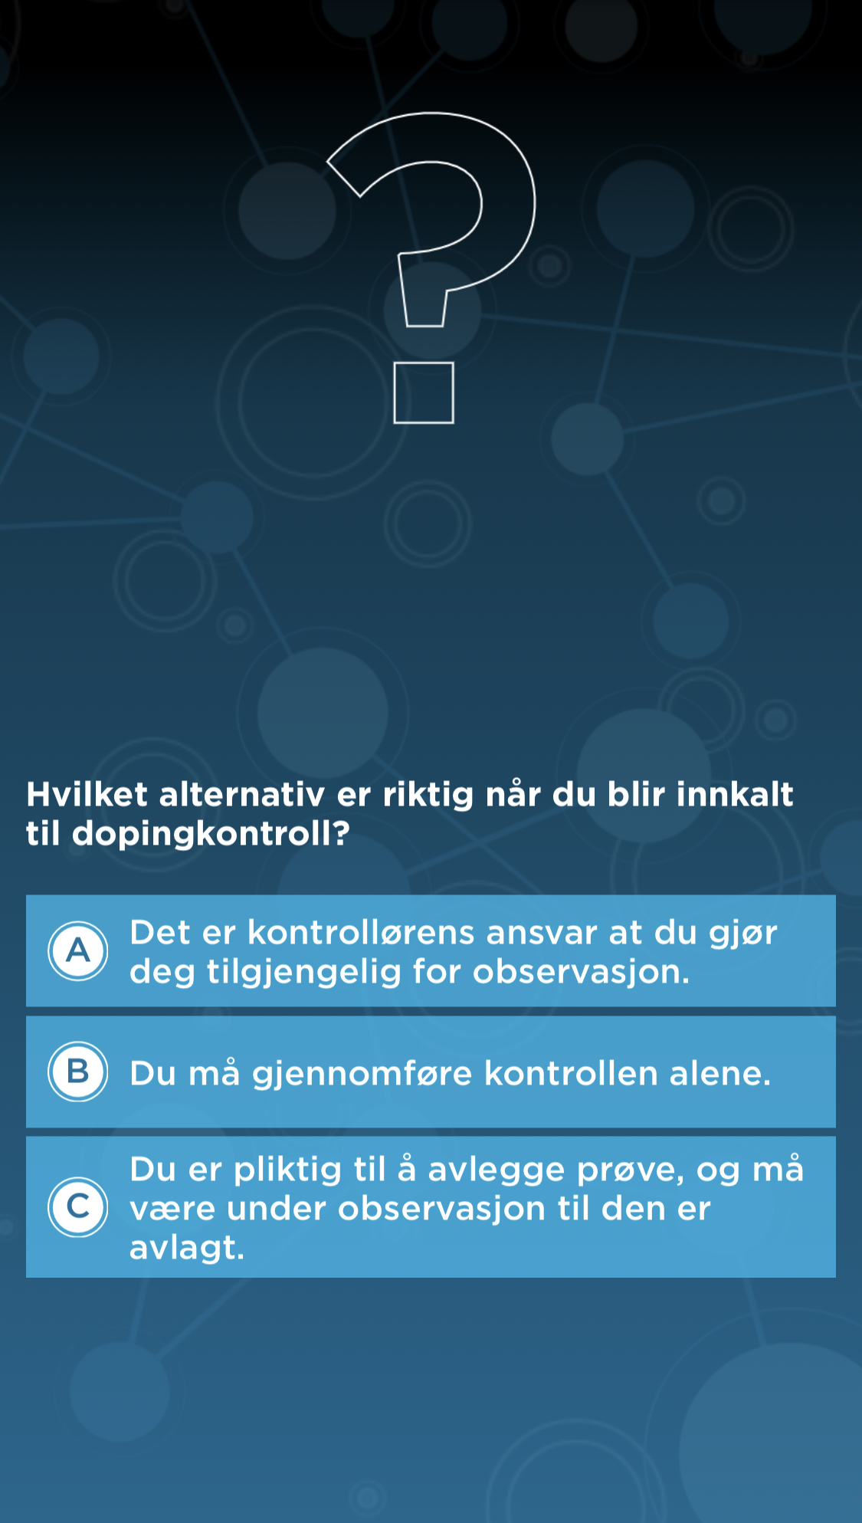
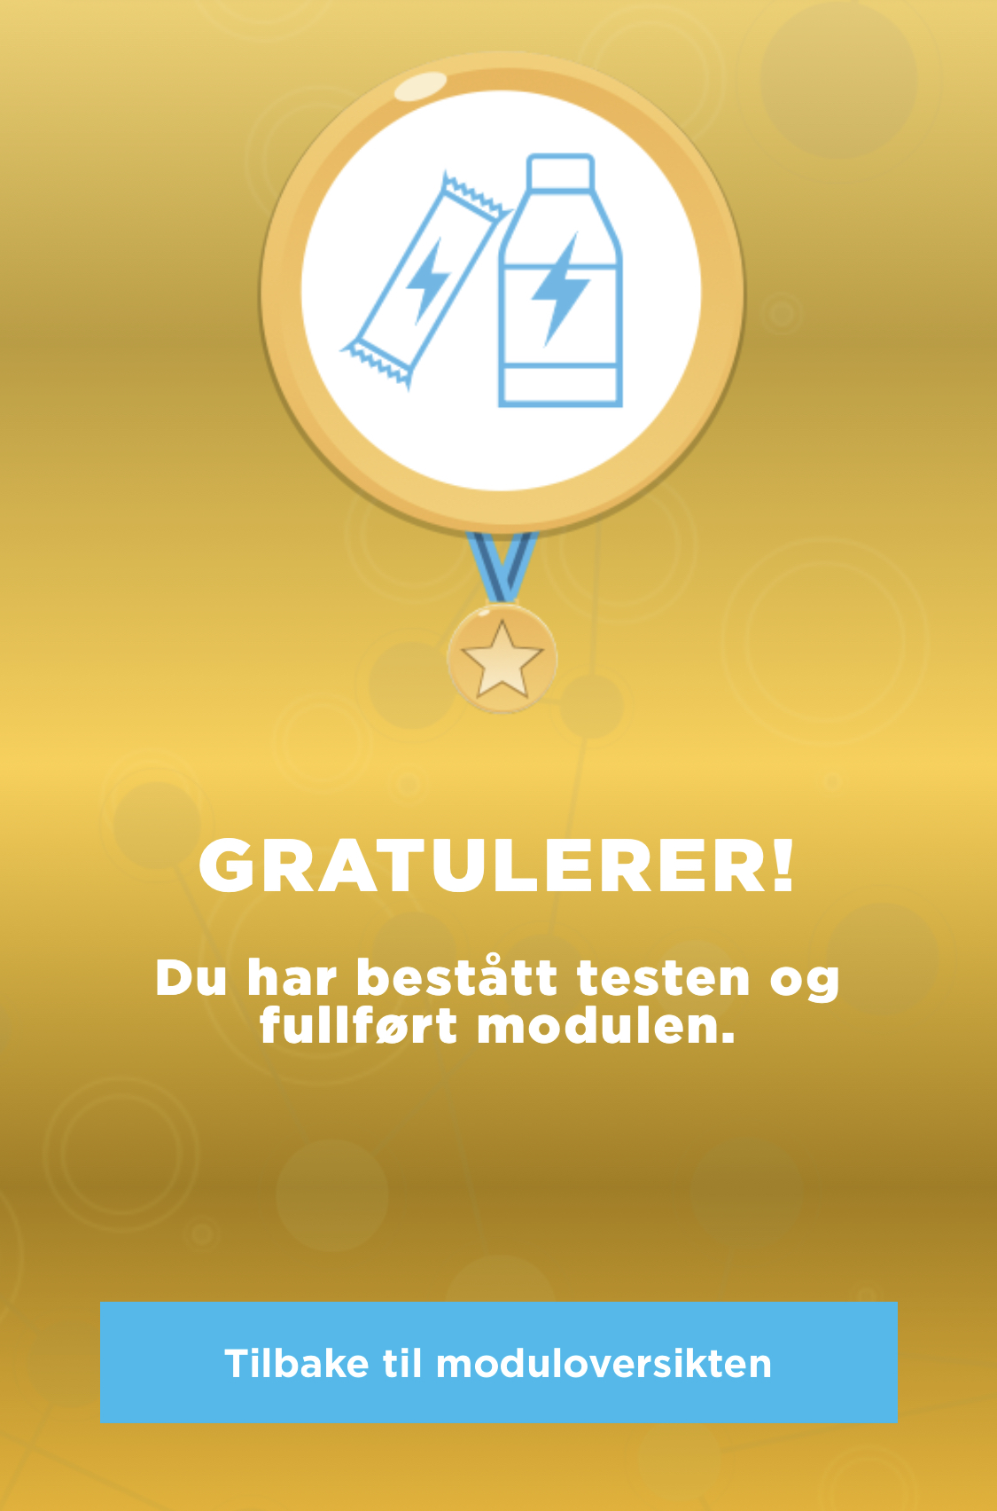
REN UTØVER
Ny versjon i 2022
30min e-læring
Grunnleggende kunnskap
Fra 15 år og oppover
Egen variant for trenere/ledere
Velg ditt nivå
www.renutover.no

Slide 8
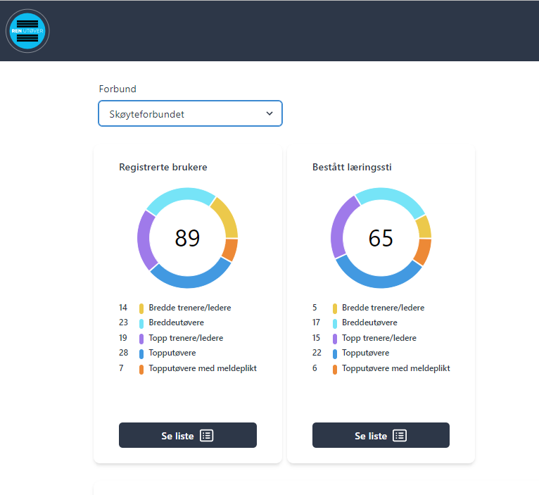
REN UTØVER
Notes:
Ca 15 000 personer har gjennomført den nye versjonen per i dag, siden lanseringen i januar.
Skøyteforbundet stiller krav om gjennomføring av Ren Utøver til alle utøvere og trenere som er knyttet til senior- og juniorlandslag, alle som tar Trener 2, alle ansatte i forbundet og alle i skøytestyret.
Vi ser at 65 personer registrert på skøyteforbundet har bestått e-læringen (per 26.08.22), og det dekker nok mange av disse. Men e-læringen er også nyttig for alle andre, for alle medlemmer er underlagt antidopingregelverket.

Slide 9
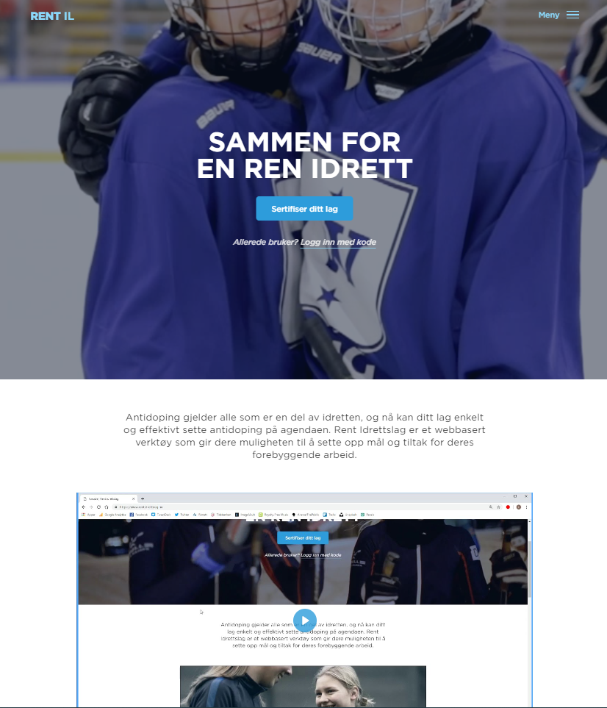
RENT IDRETTSLAG
Hva?
Sertifiseringsprogram for idrettslag
Setter antidoping på agendaen
Hvem?
Styret + eventuelle ressurspersoner
For fleridrettslag: styret i skøytegruppa / kunstløpgruppa
Hvordan?
Samle styret
Diskusjonsoppgaver som tar totalt 60-90min
Velg tiltak og gjennomfør i løpet av 2 år
Resertifisering etter 2 år
Alle idrettslag | Rent idrettslag
Notes:
HVA? Rent Idrettslag er et sertifiseringsprogram som hjelper idrettslagene å sette antidoping på agendaen.
HVEM? Det er styret i idrettslaget som skal gjennomføre. Det oppfordres også til å inkludere andre ressurspersoner som f.eks. trenere, utøverrepresentant, støttepersonell etc: De man tenker kan komme med gode innspill i en diskusjon rundt risikofaktorer for deres medlemmer. I fleridrettslag er det undergruppene som skal sertifiseres.
HVORDAN? Rent IL skal ikke gjennomføres av enkeltpersoner, men av et samlet styre. Prosessen tar 60-90min og består av registrering, diskusjonsoppgaver, godkjenning av erklæring samt valg av forebyggende tiltak. Et eksempel på diskusjonsoppgave er: Hvilke andre treningsmiljøer trener medlemmene våre i? Hva slags treningssenter benytter de, og hvordan er miljøet der? Følger senteret et antidopingprogram; er det et Rent Senter?
Tiltakene man velger gjennomføres i løpet av sertifiseringsperioden, som varer i 2 år. Sertifiserte idrettslag får tilsendt materiell for å synliggjøre Rent IL i sine lokaler, og et av tiltakene man velger kan være nettopp å henge opp Rent IL-plakaten. Et annet kan være å få besøk av Antidoping Norge, som da kommer og holder et gratis foredrag.
På forsiden av www.rentidrettslag.no ligger det en video som viser sertifiseringsprosessen. Oppfordrer til å se denne i forkant av gjennomføringen – den varer 5 minutter.
Lenken nederst her går til oppdatert oversikt over alle rene idrettslag – velg særforbund og eventuelt fylke for å se hvilke klubber som er sertifisert. Vi skal se våre klubber på neste lysbilde:

Slide 10
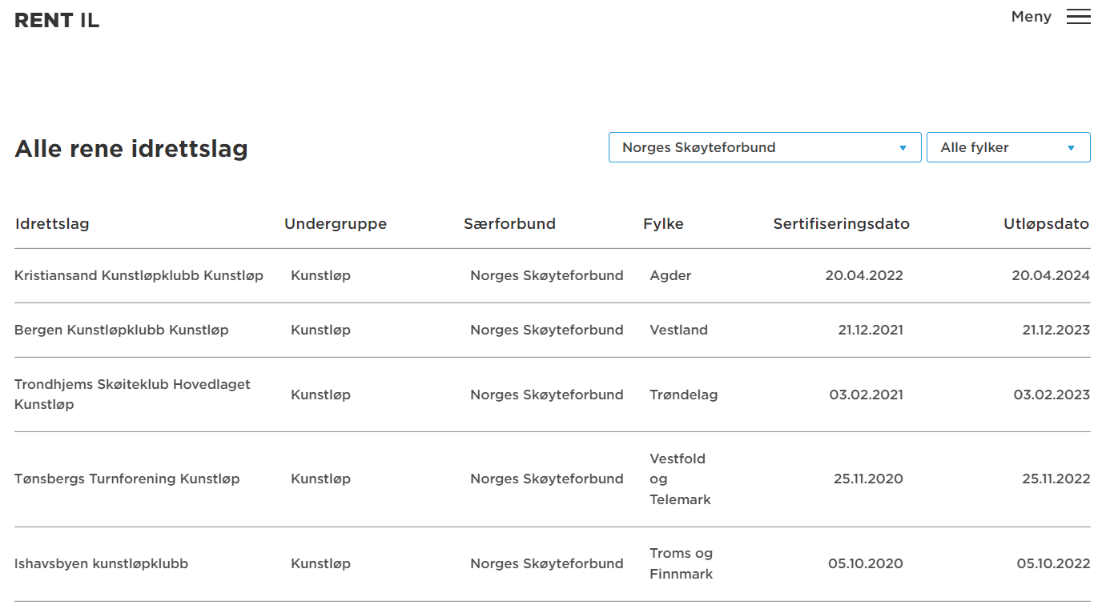
RENT IDRETTSLAG
Notes:
Per i dag har skøyteforbundet 5 klubber som er sertifisert, og det er kunstløpgruppa i disse fem klubbene: Kristiansand, Bergen, Trondhjem, Tønsberg og Ishavsbyen.
Vi er et Rent Særforbund, og har gjennom dette en handlingsplan for forebyggende antidopingarbeid. Der har vi som mål at innen utgangen av 2022 skal minst 6 av skøyteklubbene være sertifisert som Rent IL.
To av de som allerede er sertifisert må resertifiseres i høst, og vi trenger i tillegg en ny klubb for å nå målet vårt.
I handlingsplanen skriver vi også at «Arrangører av NM og LM skal være Rent IL» – og dette vil vi følge opp at disse arrangørene blir. Antidoping Norge følger opp vår gjennomføring av handlingsplanen.
Hamar IL, Stavanger Sandnes, Båstad må gjennomføre. Trondhjems SK må resertifisere

Slide 11
Støtteordninger
Post 3
Klubber kan søke støtte til følgende tiltak for 2022 : Skøyteskole Trenerkurs Dommerkurs Starterkurs (hurtigløp) Sammen mot toppen(kunstløp) Visiting coach(kunstløp) Gutteløftet(kunstløp og hurtigløp), Jenteløftet (hurtigløp) SFO/barnehageaktivitet Organisasjonsutvikling i klubb Breddesamlinger(samlinger i Norge) Tiltak for psykisk utviklingshemmede, funksjonshemmede, innvandrere.
Frist 15.november. Søknadsskjema legges ut innen 15.oktober

Slide 12
Støtteordninger
Spillemidler til utstyr:
Klubber kan søke om støtte til utstyr kjøpt i 2022. Fristen for søknad for 2022 vil være mars 2023
NIF får en årlig sum som skal brukes på utstyrsmidler til klubbene.
Klubber tilknyttet NSF kan søke på støtte til:
Sikringsputer
Avspillingsutstyr for musikk kunstløp
Utlånsskøyter for barn og ungdom
Tidtakerutstyr for løperbrikker
Skøytestøtte til barn og ungdom
Sikkerhetsutstyr lagspakker til barn/ungdom til kortbane, hurtigløp, rulleskøyter og roller derby
Utstyr må være kjøpt i 2022 og verdien må være over 10.000.-kr
Det søkes fra SportsAdmin. Særidrettslagene leverer en samlet søknad for idrettslaget, mens i fleridrettslagene søkes det gruppevis.
Info om søknadsfrist etc. utstyrsmidler sendes fra NIF til klubbene. NIF legger ut info.
https://www.idrettsforbundet.no/klubbguiden/drifte-et-idrettslag/okonomi/stotteordninger/
https://www.skoyteforbundet.no/om-nsf/kretser-og-klubber/stotteordninger/

Slide 13
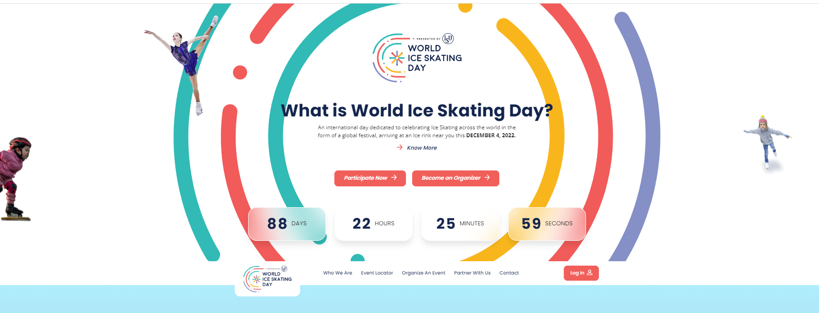
worldiceskatingday.com

Slide 14


Slide 15

Nye retningslinjer for streaming
22. juni trådte retningslinjer for filming av barne- og ungdomsidretten i kraft etter vedtak fattet av Idrettsstyret.
Hovedregel: Ungdom og barn under 15 år skal ikke streames
Unntak; Stevner som er av allmenn interesse er ikke omfattet av reglene.
Dette betyr endringene for oss (evalueres etter sesongen)
NSFs klubber kan streame, uansett alder:
Norgescup, NM-LM i kunstløp, kortbane og hurtigløp
Her gjelder ikke reservasjonsretten, men arrangør har informasjonsplikt.
Alle andre stevner kan streame aldersklasser fra 15 år.
Her gjelder reservasjonsrett og informasjonsplikt. Arrangør er ansvarlig.
Roller Derby har ikke utøvere under 15 år og er ikke berørt av regelendringen
Notes:
MyGame og Turneringsadmin

Slide 16
Skøytetinget 2023
9.-11. juni
Alle skøyteklubber er invitert til å sende inn søknad om å være vertskap for tinget 2023.
Siste frist: 15. september

